Slide 1
Figure 2.02
Porezi
(C+I+G+X-Z)=Y
Bruto domaći proizvod
= (Y-T)
Privatni dohodak
C+I+G-Z
Državna potrošnja
(G)
Transferi
Štednja (S)
Izvoz (X)
C+I+G
Potrošnja
(C)
C+I
Neto porezi (T)
Država
(T-G)
Uvoz (Z)
Investicije (I)
Ostatak
sveta
Privatni
sektor
(X-Z)
(S-I)
Kružni tok dohotka

Slide 2


Domaćinstva
Konsolidacija: Firme + domaćinstva
Neto sadašnja vrednost

Slide 3
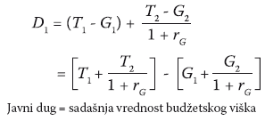

Budžetsko ograničenje države
Konsolidovano nacionalno budžetsko ograničenje

Slide 4
jаvni unutrašnji dug - kumulаtiv (zbir svih) rаnijih budžetskih deficitа.
Jаvni spoljni dug: sve finаnsijske obаveze jаvnog sektorа premа inostrаnstvu,
+ Jаvno gаrаntovаn spoljni dug: spoljni dug privаtnog sektorа koji je ugovorno gаrаntovаn od strаne jаvnog sektorа,
+ Negаrаntovаni privаtni spoljni dug.
Ukupni spoljni dug
- dugovi držаve,
- dugovi bаnаkа i privаtnih preduzećа,

Slide 5
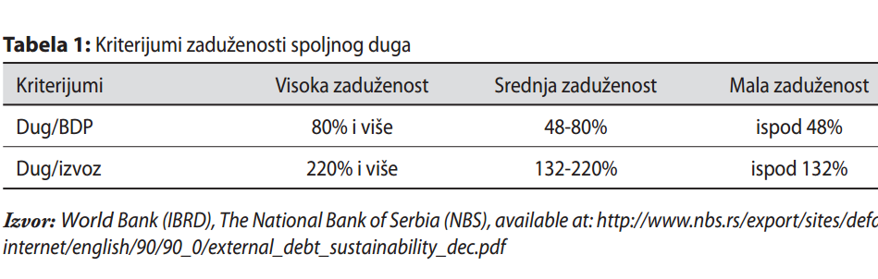
Zemlja je visoko zadužena
Ako dospeli godišnji anuiteti za otplatu duga pređu 5% BDP ili
ako je iznos godišnje rate duga prema BDP veći od stope njegovog rasta

Slide 7
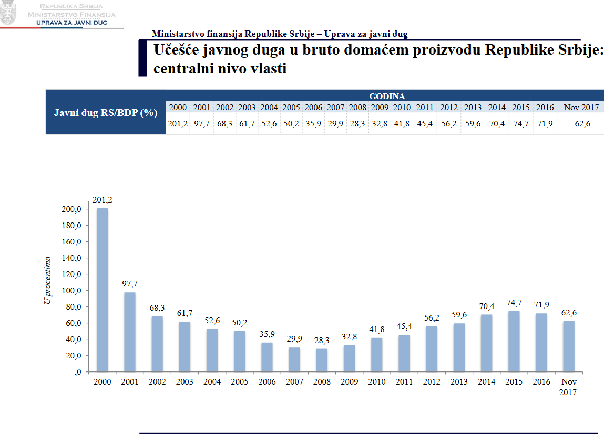

Slide 8
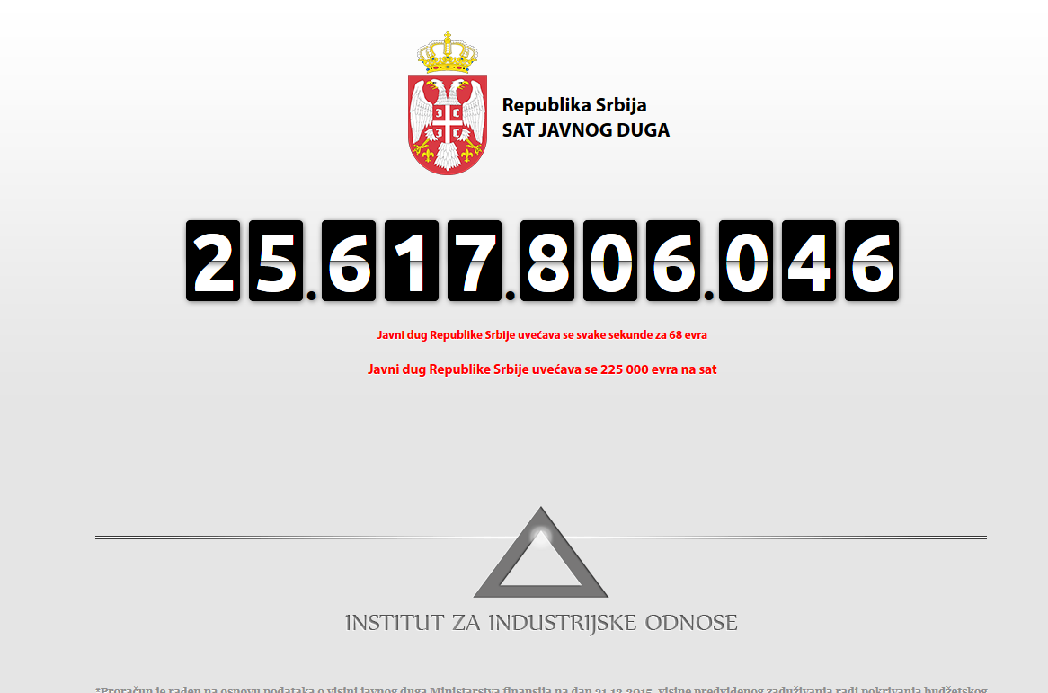
http://www.javnidug.iio.org.rs/

Slide 9
Dug je eksplozivan...
Ako je kamatna stopa na dug
Veća od stope privrednog rasta
Šta se dešava sa bogatstvom zemlje
ako je dug eksplozivan?
D´
D
Potrošnja sutra
D´´
}
}
0
B´´
B
B´
Slika 5.2
Potrošnja danas

Slide 10
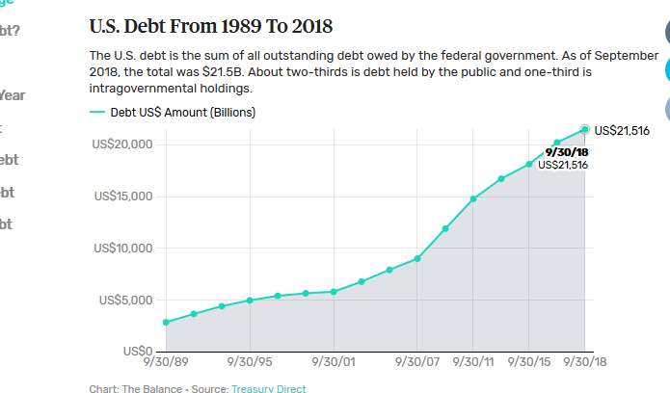

Slide 11

Pet razloga za rast duga SAD
Dug je akumulacija saveznog budžetskog deficita
1. Svaki novi pad stope oporezivanja uvećava deficit, pa i dug
2. Svaki predsednik pozajmluje od Social Security Trust Fund.
3. Kina, Japan, itd kupuju američke obveznice i depresiraju valutu
4. SAD drži niske kamatne stope. Zašto? Kupci su sigurni da će im se novac vratiti. Treasury bonds su sigurna luka, porasli sa 13% u 1988 na 31% percent in 2011.
Fifth, Congress raises the debt ceiling..

Slide 12
Bilans nacije takođe se može dekomponovati na
primarni tekući bilans (PTB) i neto eksterni dohodak od investicija (rF):
TB = PTB + rF,

Slide 13
Ako svi preferiraju danasnju u odnosu na sutrasnju potrosnju,
r je
pozitivna
negativna
ZASTO – zato sto ce onda domacinstva koja se odricu potrosnje i daju novac na stednju ili u zajam
Traziti da budu kompenzovani vecom potrosnjom sutra
POZITIVNA REALNA KAMATNA STOPA ZNACI POZITIVNE REALNE TROSKOVE CEKANJA

Slide 14
Slika 6.2(a)
Krive indiferencije: normalan slučaj
Potrošnja sutra
0
Potrošnja danas

Slide 15
Slika 6.2(b)
Krive indiferencije: slučaj nulte el. supstitucije
Potrošnja sutra
0
Potrošnja danas

Slide 16
Slika 6.2(c)
Krive indiferencije: konstanta el. supstitucije
Potrošnja sutra
0
Potrošnja danas

Slide 17
Slika 6.3(a)
Optimalna potrošnja: dužnik
D
M
Y₂
Potrošnja sutra
R
C₂
IC₃
IC₂
IC₁
0
Y₁
C₁
B
Potrošnja danas

Slide 18
Slika 6.3(b)
Optimalna potrošnja: kreditor
D
Potrošnja stura
R
C₂
Y₂
A
IC₃
IC₂
IC₁
0
C₁
Y₁
B
Potrošnja danas

Slide 19

Slika 6.4
Teorija životnog ciklusa
Dohodak, potrošnja
Dohodak
Vraćanje duga
Permanentni dohodak
Potrošnja
Pozajmljivanje
0
Vreme

Slide 20
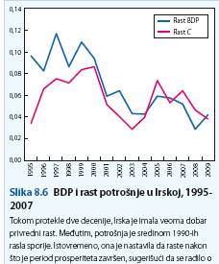
Najpre je najveći deo išao investitorima

Slide 21
KINA
Hipoteza o permanentnom dohotku sugeriše da
bi Kina trebalo da tokom ovog perioda beleži značajan
platnobilansni deficit. Umesto toga, ona beleži rastući suficit, koji je dostigao nekih 10% BDP.
ZAŠTO???

Slide 22
namerno drži potcenjenu valutu da bi veštački podsticala konkurentnost.
kineski građani ne mogu da se zadužuju jer je bankarski sistem prilično nerazvijen.
građani štede skoro polovinu svog dohotka jer u Kini nema socijalne zaštite, tako da novac čuvaju za rashode za zdravstvo i za život u starosti.
Bilo kako bilo, Kina svakako nije na putu optimalne intertemporalne potrošnje.

Slide 23
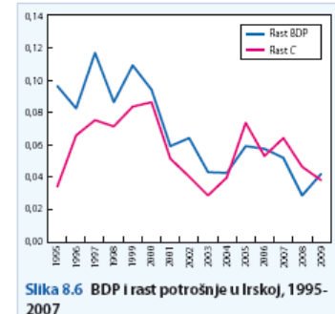
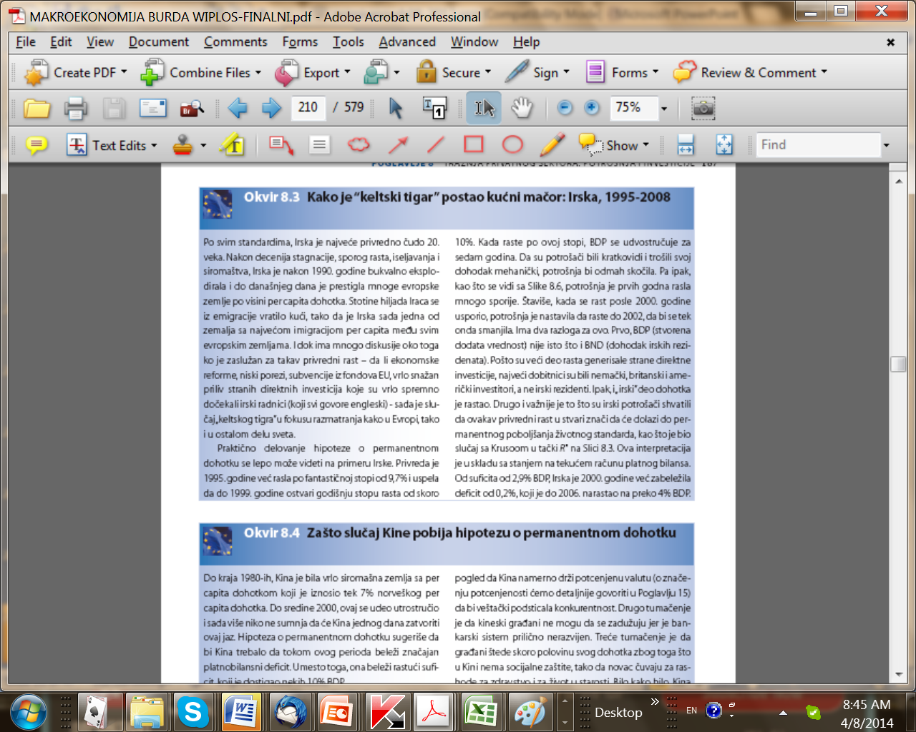
Ali Irska jeste...

Slide 24
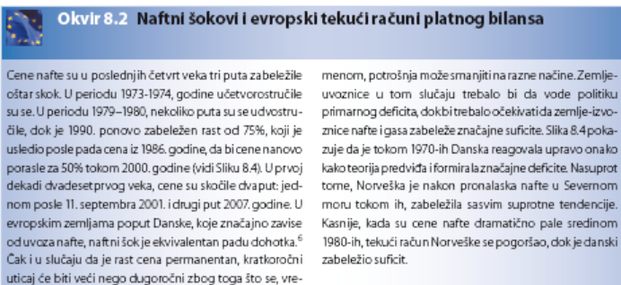
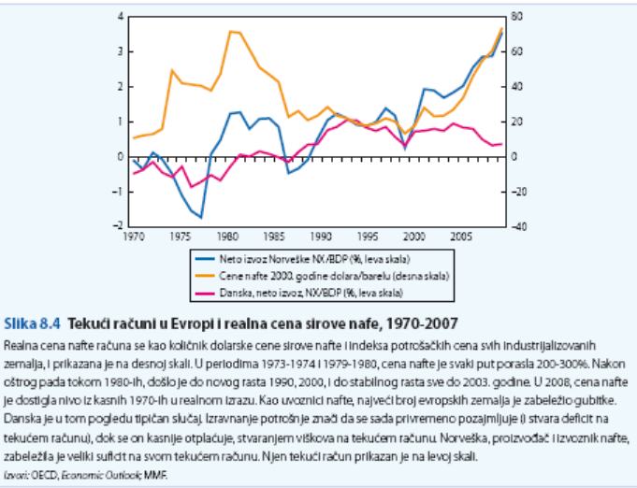

Slide 25
Slika 6.5
Privremene i trajne promene dohotka
D´
D
Potrošnja sutra
A´´=R´´
Y₂´
R´
Y₂
A=R
A´
Y₁
Y₁´
0
B
B´
B´´
Potrošnja danas

Slide 26
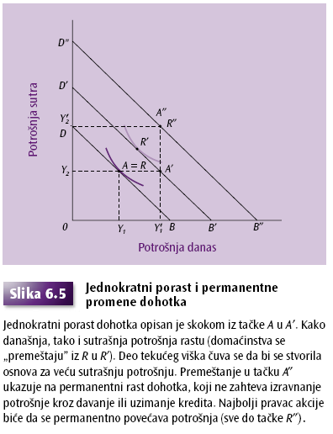

Slide 27
Slika 6.9
Posledice rasta kamatne stope
D
D
A
R´
Potrošnja sutra
Potrošnja sutra
R
R
R´
A
B´
B
B´
B
Potrošnja danas
Potrošnja danas
(a) Sudent Kruso
(dužnik)
(b) Profesionalni sportista (kreditor)

Slide 28
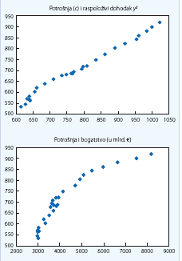
Slika 6.10
potrošnja
Yd
Ω

Slide 29
Slika 6.11
Kreditno ograničenje
C
Potrošnja sutra
A
R
0
B
D
Potrošnja danas

Slide 30
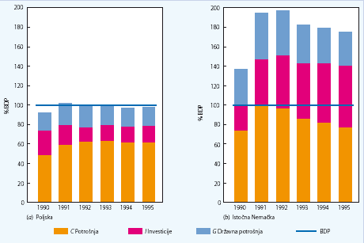
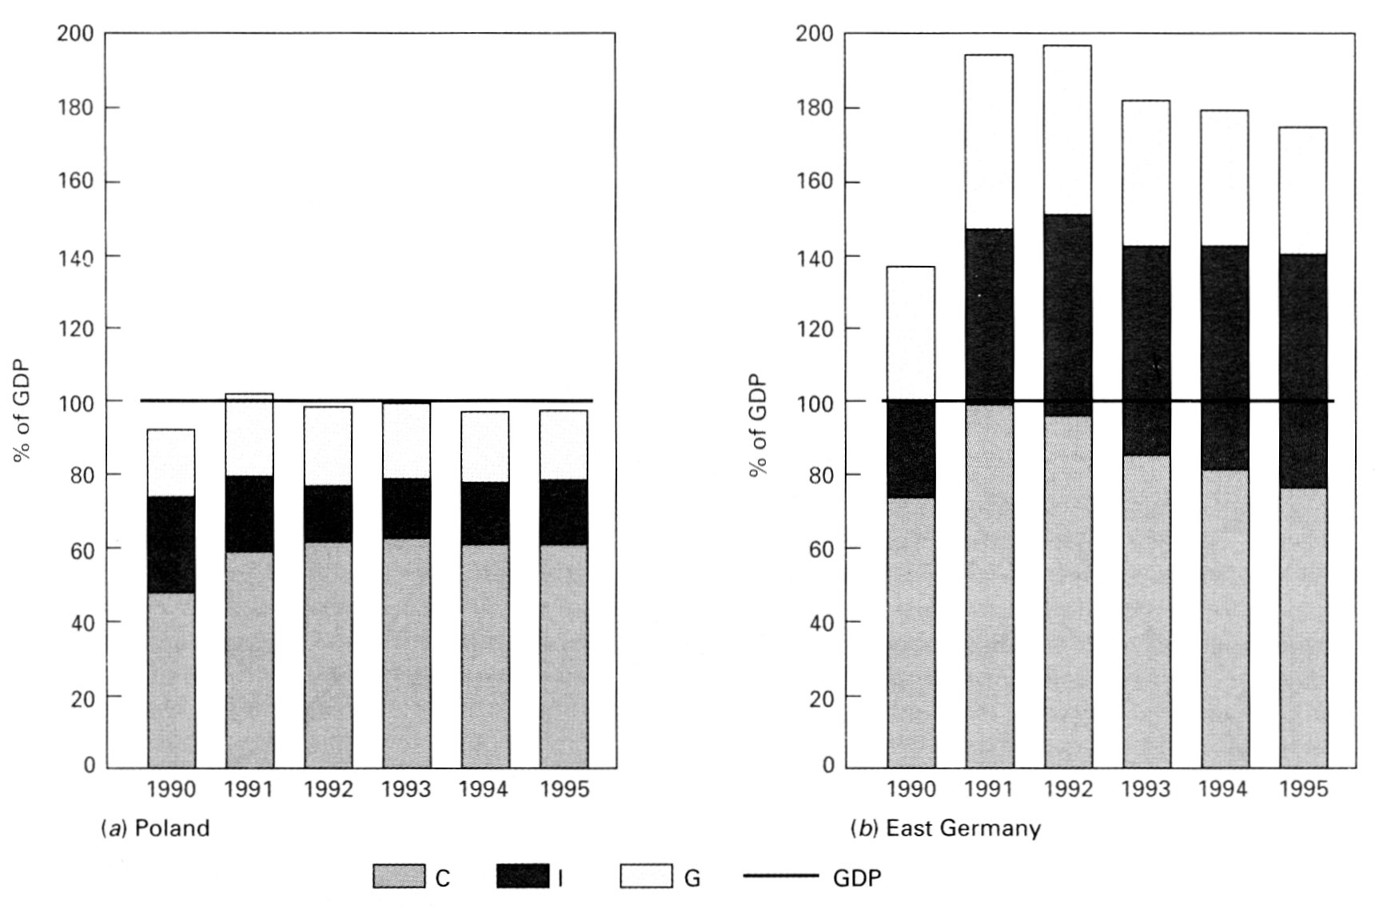
Slika 6.12
BDP, domaća tražnja i tekući račun

Slide 31
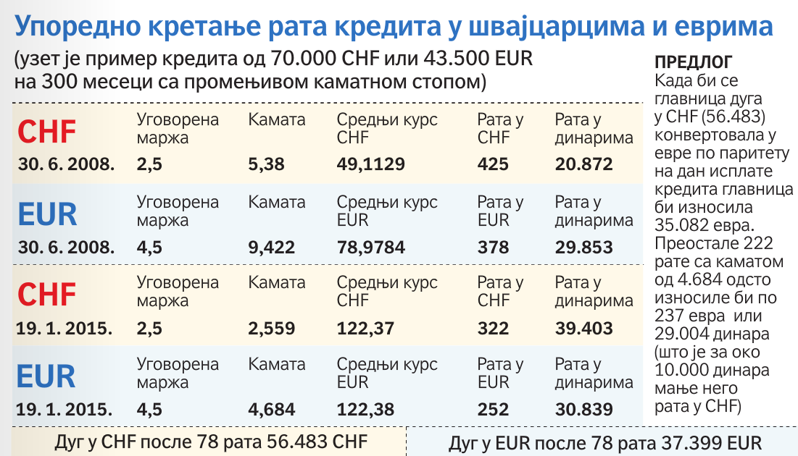

Slide 32
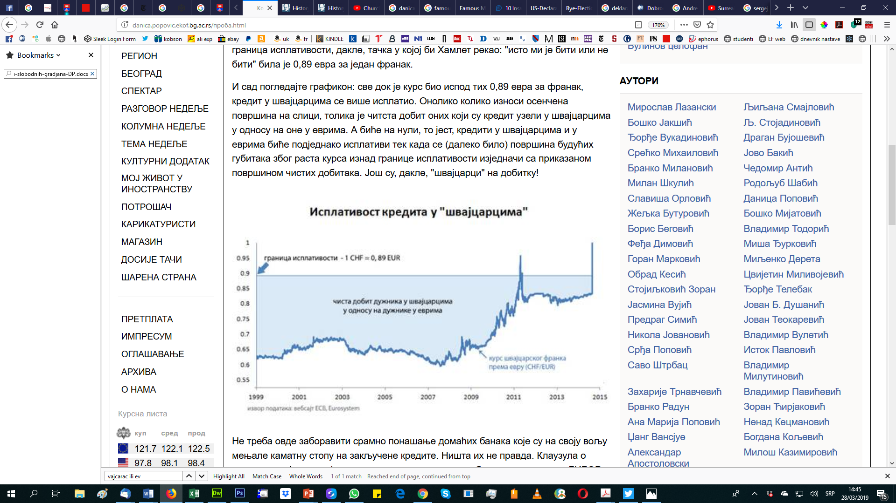
Tekst o švajcarskom franku

Slide 33
Slika 6.13
R
Output
Optimalni stok kapitala
nagib
=1+r
Kapital
Marginalna produktivnost kapitala
Marginalni trošak kapitala
MPK
Kapital

Slide 34
Slika 6.14
Novi
Tehnički progres
R
Output
Stari
nagib
=1+r
Kapital
Marginalna produktivnost kapitala
MPK´
MPK
Kapital

Slide 35
Slika 6.15
q-teorija investicija
Investicije
0
Tobinovo q
1

Slide 36
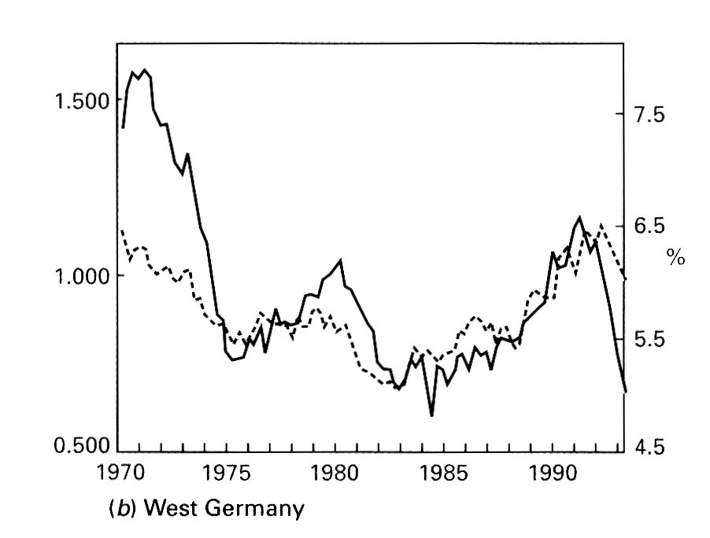
Slika 6.16
Investicije i Tobinovo q u Nemačkoj
1970-93
q
Tobinovo q (marginalno q)
Udeo investicija u kapitalu (I/K)
I/K

Slide 37
KRIZA– započela je na hipotekarnom tržištu,\
„Sab-prajm” (sub-prime) krediti su bili napravljeni za siromašne klijente,
NINJA krediti
kamatne stope na ove zajmove postavljene
su tako da inicijalna kamatna stopa bude mala, ali da
vremenom ubrzano raste.
Ova kreditna linija ubrzo je postala „hit”,
Ubrzo nakon odobrenja, banka je ove kredite – tj. svoje pravo na redovnu otplatu kredita – prodavala drugim finansijskim institucijama.
Ovaj trik je omogućio bankama da ostvare proviziju, a da se trenutno oslobode rizika neplaćanja.

Slide 38
Institucije koje su kupile ove rizične zajmove preprodavale su ih drugim finansijskim institucijama širom sveta.
Ove hartije od vrednosti sa hipotekarnim pokrićem često su menjale vlasnika, putujući iz jedne zemlje u drugu. Završile su u aktivi velikih banaka.
To je stvorilo još jedan problem asimetričnih informacija: poslednji kupci ovih hartija od vrednosti vrlo su teško mogli da dokuče koliki rizik su uneli u svoju aktivu.

Slide 39
upravo je u to doba započeo onaj unapred definisani period rasta kamatne stope na odobrene hipotekarne zajmove
U principu, sama kupljena nekretnina je bila stavljena pod hipoteku, što je garantovalo da kredit ima realno pokriće.
Ali, padom cena nekretnina, nisu samo kuće gubile vrednost, već je istovremeno stotine hiljada kredita ostalo bez realnog pokrića
i trenutno izgubilo vrednost

Slide 40
Anglo-American capitalism has become an instrument for enriching its business managers
http://www.econ.ucla.edu/lal/busta/busta0708.pdf
Glass-Steagall Act – omogućio povratak investicionog bankarstva

Slide 41
the Clinton era abolition of the Glass-Steagall Act, which had kept a firewall between the commercial and investment banking parts of the financial system since the 1930s. The former had implicit deposit insurance and access to the central banks’ lender of last resort facilities. The latter did not. It is worth explaining why this matters.

Slide 42
Slika 6.17
Tobinovo q
Marginalni trošak investicije
Marginalni trošak investicije
Sadašnja vrednost MPK,
troškovi kapitala
Sadašnja vrednost MPK,
trošak kapitala
A
A
C
B
1
1
MPK₁
MPK₂
MPK₁
Stopa investicija (I/K)
Stopa investicija (I/K)
(a)
(b)
MPK= marginalni prinos nove investicije

Slide 43
1. Domaćinstvo raspolaže dohotkom od 10.000 danas i 50.000 sutra.
Ako je realna kamatna stopa 5%, koliko je bogatstvo: (i) izraženo u današnjoj vrednosti potrošnje,
(ii) izraženo sutrašnjom potrošnjom?
Izračunajte permanentni dohodak ovog domaćinstva
(d) Ako se današnji dohodak neočekivano uveća za 1.000, kakva će promena nastati u permanentnom dohotku?
(e) Ako se dohodak permanentno uveća za 1000 , šta će se desiti sa permanentnim dohotkom?

Slide 44
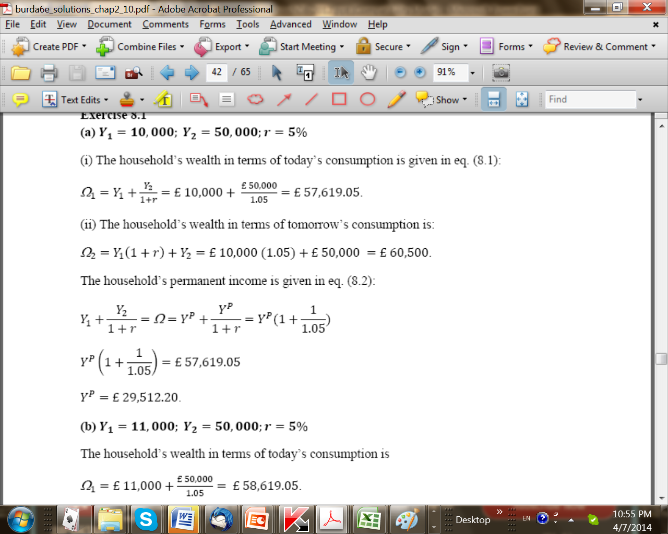

Sadašnja vrednost bogatstva
Sutrašnja vrednost bogatstva
Permanentni dohodak

Slide 45
Velike debate vođene su u Nemačkoj oko načina
finansiranja (veoma zapuštene) infrastrukture u
istočnom delu zemlje. Jedno mišljenje je bilo da
treba povećati poreze, što bi uglavnom palo na
teret domaćinstava. Drugi su zastupali stav o
rastu budžetskog deficita. Koja strana je u pravu?
Da li je za odgovor na ovo pitanje važno znati
prirodu rasta (tj. da li se radi o permanentnom ili
privremenom rastu) javnih rashoda?

Slide 46
Ukoliko se radi o infrastrukturi koju će koristiti naredne generacije – mostovi, tuneli, itd. - opravdano je da budući poreski obveznici plaćaju porez za tu namenu.
Pošto javni dug mora da se naplati iz javne potrošnje, njen rast ne može večno da traje. U jednom momentu javna potrošnja mora da padne i porezi moraju da porastu. Na taj način će budući poreski obveznici učestvovati u troškovima infrastrukturnih projekata.

Slide 47
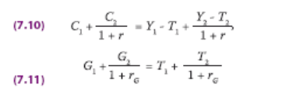
2. Da li ratovi – koje karakteriše privremeni ali
nenormalno visok nivo javnih rashoda – smanjuju
ili povećavaju potrošnju domaćinstava? U
formulisanju odgovora razmislite o svim budžetskim
ograničenjima iz Poglavlja 7.
Ratovi smanjuju C
kroz rast G koje se finansira
ili kroz rast poreza u sadašnjosti ili u budućnosti.
U budžetskom ograničenju domaćinstva (7.10), T1 i T2 rastu dok budući dohodak Y2 verovatno pada (usled razaranja).
Posledica: - i sadašnja i buduća potrošnja pada.

Slide 48
T1 može da bude i inflacioni porez, a T2 fiskalni instrument

Slide 49
Kako se u materiju ovog poglavlja uklapa teza o potrebi da visoko zadužene zemlje započnu politiku “stezanja kaiša”?

Slide 50
Ako je zemlja već u recesiji, imamo problem.
Rikardijanska jednakost kaže da je svejedno kad se porezi podižu, ali u malo manje savršenom svetu će rast poreza verovatno izazvati pad potrošnje i investicija.
Istoveremeno, moraju se vraćati dugovi, te je velika verovatnoća da će zemlja zapasti još dublje u recesiju.
Razumno je očekivati da se najpre pokrenu mere za podsticanje rasta

Slide 51
5. Brzorastuće privrede često imaju negativan
tekući račun platnog bilansa. Međunarodne organizacije
poput MMF-a moraju da procene da li
je tekući deficit “dobar” ili “loš”. Objasnite šta bi
to moglo da znači i kakve bi to posledice moglo
da ima.
Iskoristite to na primeru Poljske u periodu2003-2007. Poljska je rasla po stopi od 5,1% - EU - 2,4%).
U ovom periodu, tekući deficit je bio 2,6% BDP

Slide 52
“Dobar” platnobilansni deficit je posledica visokih investicionih troškova . Na nešto duži rok to ohrabruje investitore da ulažu i izvoze, te se sutra stvara suficit.
“Loš” deficit je posledica visoke privatne ili javne potrošnje koje nemaju nikakvog uticaja na rast.
U Poljskoj je deficit na tekućem računu pao sa 4.6% GDP u1998-2002 na 2.6 %, 2003-2007 jer je BDP rastao brže od apsorpcije
Apsorpcija – C+G+I,
BDP – C+G+I+ (X-M)
Ap=BDP-(X-M), DAKLE, TO JE DOMAĆA I UVOZNA POTROŠNJA, INVESTICIJE I JAVNA POTROŠNJA

Slide 53
U Poljskoj je deficit na tekućem računu pao sa 4.6% GDP u1998-2002 na 2.6 %, 2003-2007 jer je BDP rastao brže od apsorpcije
Apsorpcija – C+G+I,
BDP – C+G+I+ (X-M)
Ap=BDP-(X-M), DAKLE, TO JE DOMAĆA I UVOZNA POTROŠNJA, INVESTICIJE I JAVNA POTROŠNJA
AKO JE BDP RASTAO BRŽE OD APSORPCIJE, KAKAV JE SALDO TEKUĆEG RAČUNA

Slide 54
AKO JE BDP RASTAO BRŽE OD APSORPCIJE, KAKAV JE SALDO TEKUĆEG RAČUNA
BDP> C+I+G
C+I+G+(X-Z)> C+I+G
(X-Z)>0
SUFICIT

